Slide 1

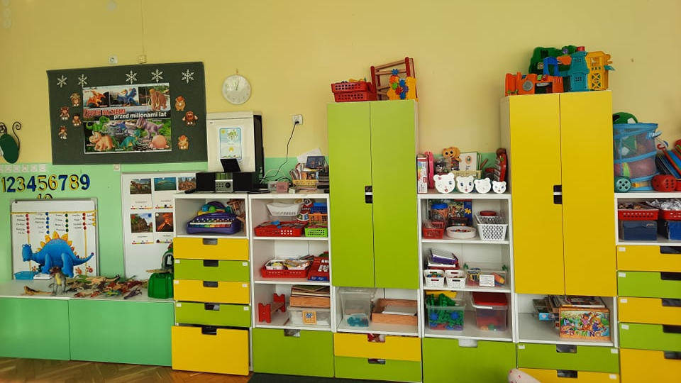
Sala przedszkolna Leśne Skrzaty

Slide 2
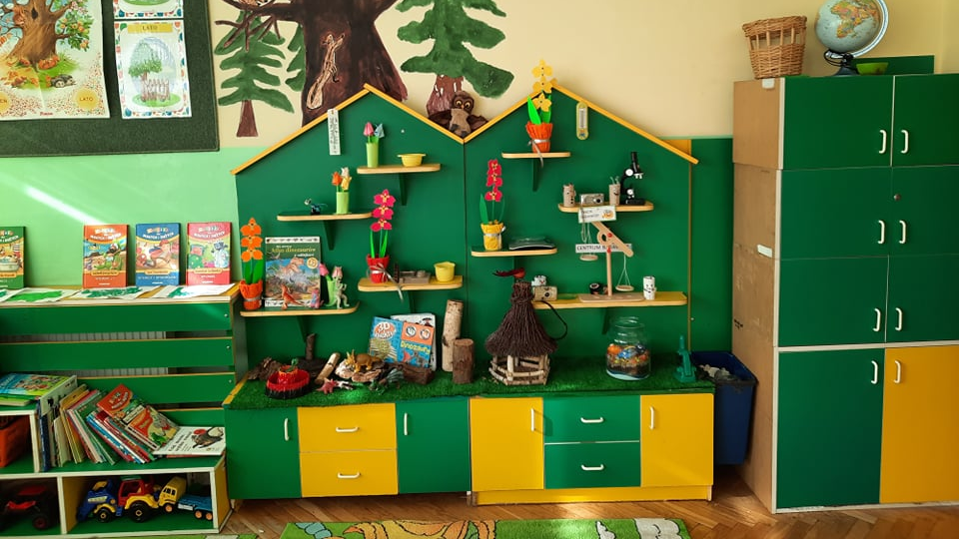

Slide 3
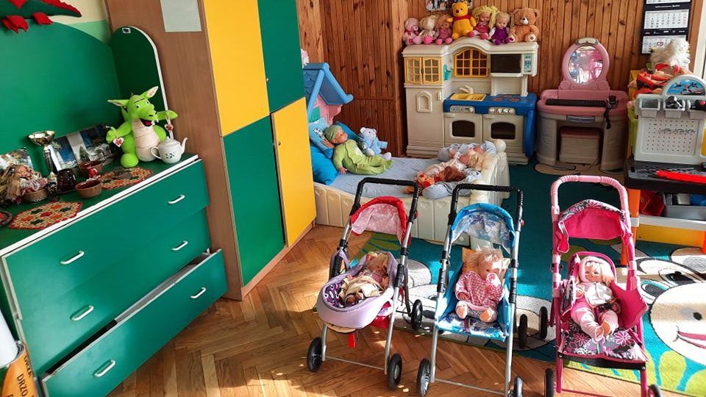

Slide 4
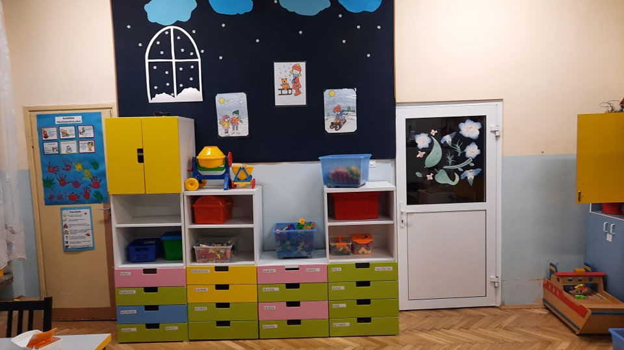
Sala przedszkolna JAGÓDKI

Slide 5
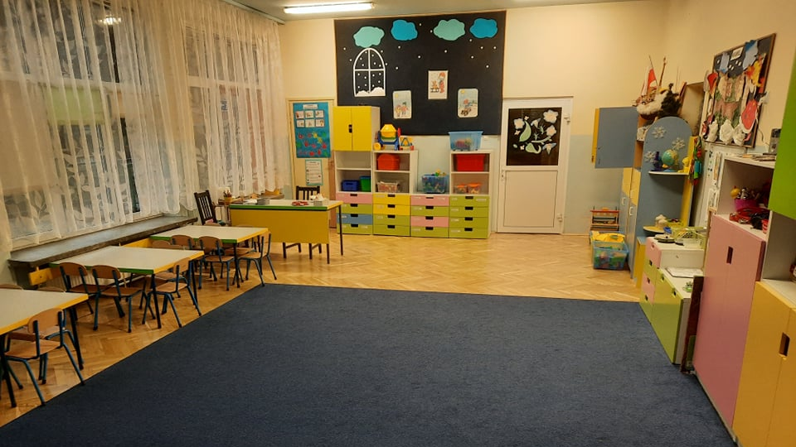

Slide 6
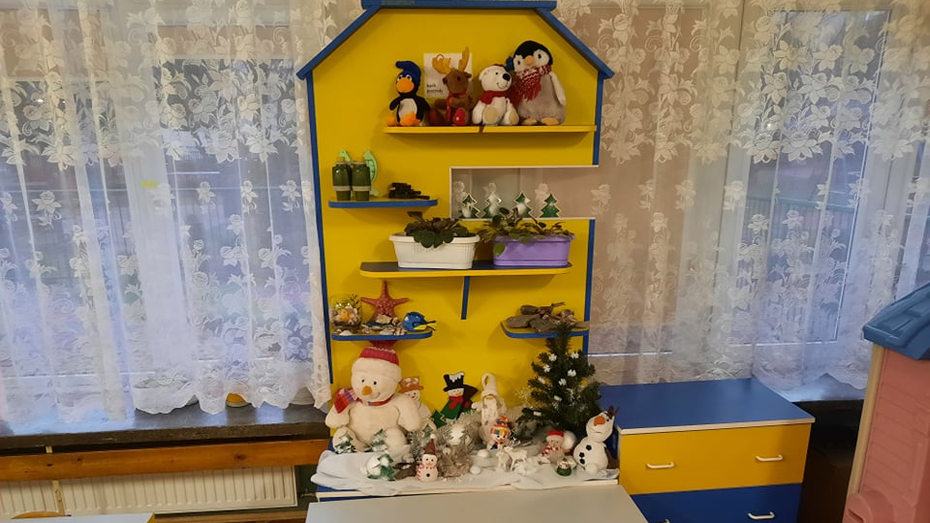
Sala przedszkolna Misie

Slide 7
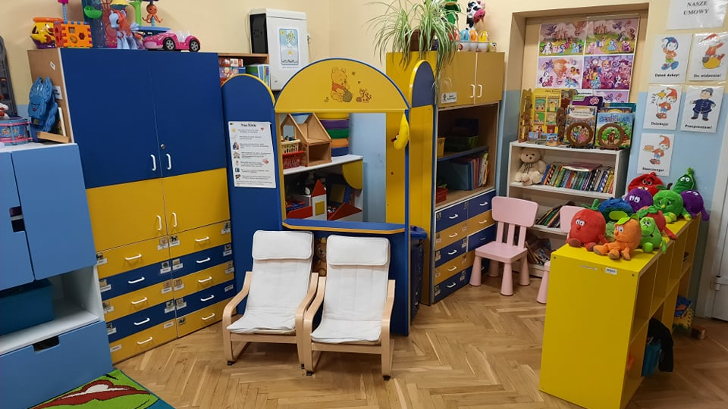

Slide 8
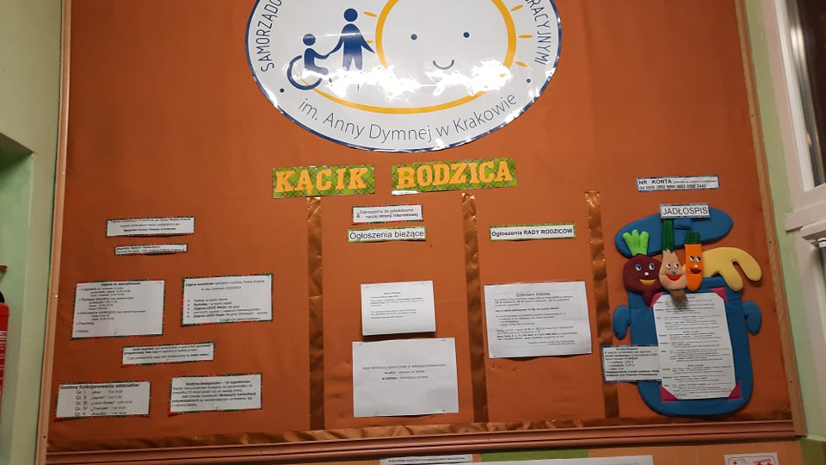
Kącik rodzica umieszczamy w nim najważniejsze informacje

Slide 9
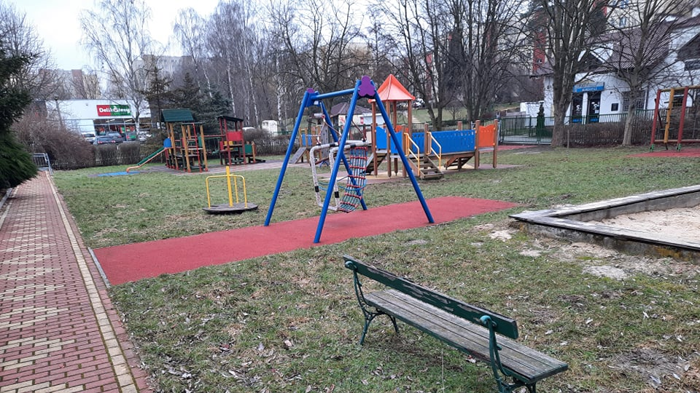
Plac zabaw

Slide 10
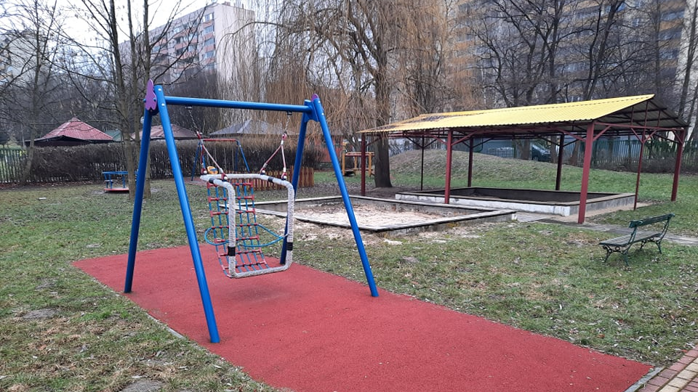

Slide 11

Dziękujemy za uwagę

